Slide 1
Gymnasien
Seite 1/8

Slide 2
· In Europa sind Deutschland und Frankreich die wichtigsten Handelspartner füreinander.
· 280 Mio. Menschen sprechen Französisch auf fünf Kontinenten.
· Die deutsch-französische Verbundenheit prägt Europa und stellt eine vielversprechende Zukunft für unsere Kinder dar.
Seite 2/8

Slide 3
Ein wichtiger Handelspartner sowohl
in Deutschland …
IN DER WIRTSCHAFT
ZUSAMMEN ERFOLGREICH
In Frankreich
mehr als 4 000 Standorte Tochtergesellschaften von über
2 000 deutschen Unternehmen
In Deutschland
Französisch ist Amtssprache in 29 Staaten und Arbeitssprache zahlreicher internationaler Organisationen.
Französisch ermöglicht den Zugang zu einem der bedeutendsten Arbeits- und Forschungsmärkte Europas.
Frankreich ist einer der wichtigen Wirtschaftspartner.
etwa 4 000 französische Unternehmen beschäftigen
ca. 400 000 Menschen.
Seite 3/8
Zahlen und Fakten: www.ambafrance-de.org

Slide 4
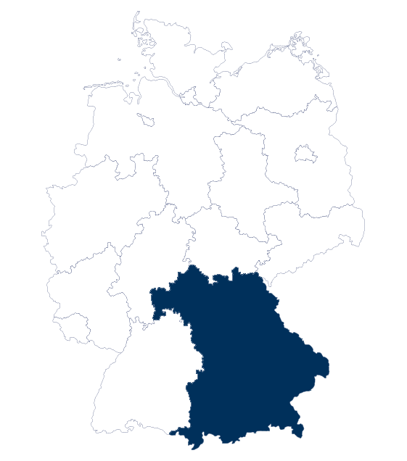
… als auch in Bayern
Das Beste aus beiden Ländern ist
unser Erfolg von morgen!
· 485 französische Unternehmen in Bayern, die 72. 000 Angestellten beschäftigen: von der klassischen Industrie und High-Tech-Produkten bis zum gesamten tertiären Sektor wie Mode, Hotellerie, Medien, Banken, Versicherungen…
· 832 bayerische Unternehmen in Frankreich! Mehr als 4. 200 bayerische Firmen arbeiten mit Frankreich zusammen.
Seite 4/8

Slide 5
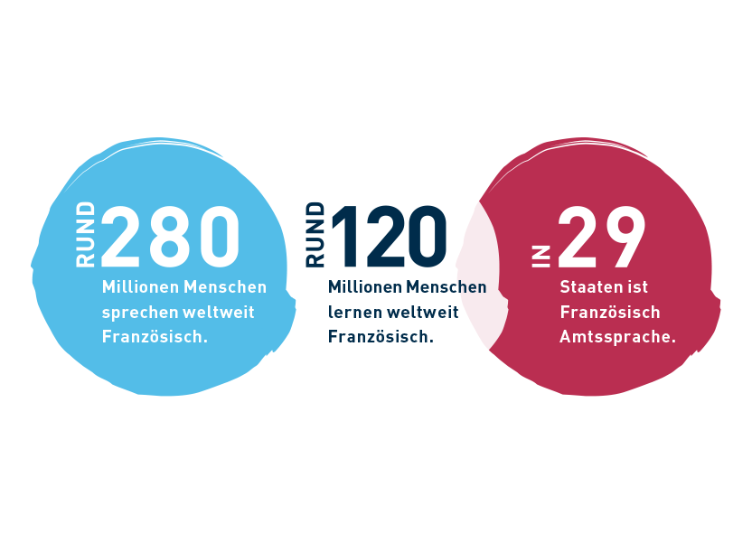
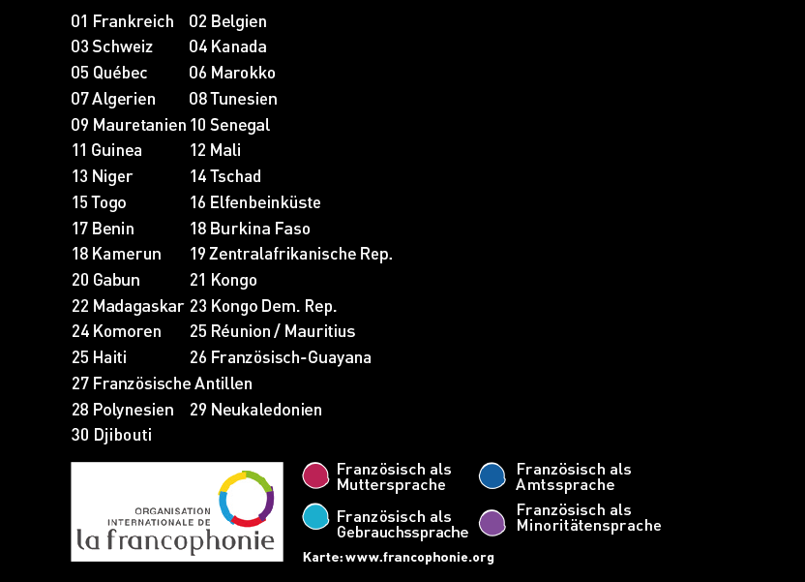
FRANZÖSISCH
Seite 5/8

Slide 6
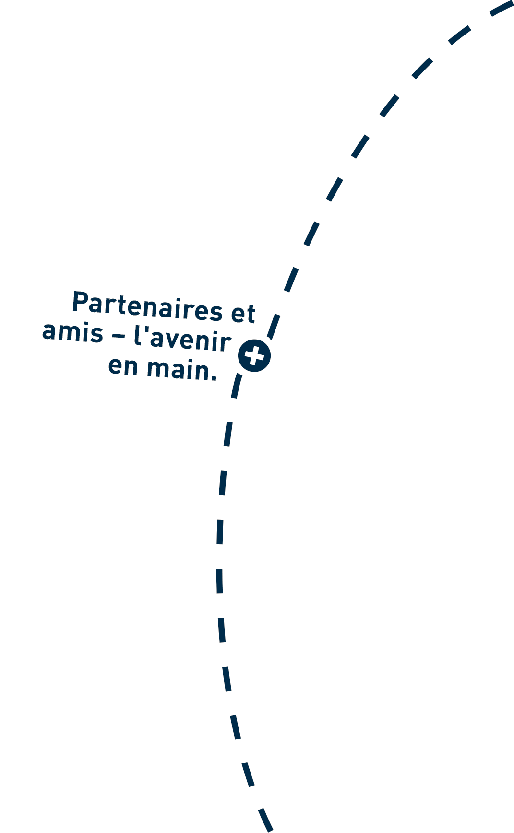
Eine vielfältige Austausch- und Begegnungsmöglichkeit
Frankreich-Deutschland: Jedes Jahr nutzen Tausende von Jugendlichen die Chance, dank einem einzigartigen Netz den Nachbarn und die frankophonen Länder kennenzulernen.
LERNEN
STUDIEREN
ARBEITEN
&
FORSCHEN
► Brigitte-Sauzay Austausch
► Voltaire Programm
Seite 6/8

Slide 7
DAS DELF SCOLAIRE
Ein Sprachzertifikat für Europa und die Welt
vom französischen Bildungsministerium vergeben, weltweit anerkannt und unbefristet gültig.
direkt in der Schule abgelegt
Inhalt und Themen sind auf Jugendliche abgestimmt
Erfolgsquote: 96%
stellt eine wertvolle zusätzliche Qualifikation dar, um später seine Sprachkenntnisse nachzuweisen
A2
B1
Anfänger
A1
grundlegende
Kenntnisse
fortgeschrittene Sprachverwendung
B2
selbständige Sprachverwendung
Seite 7/8

Slide 8
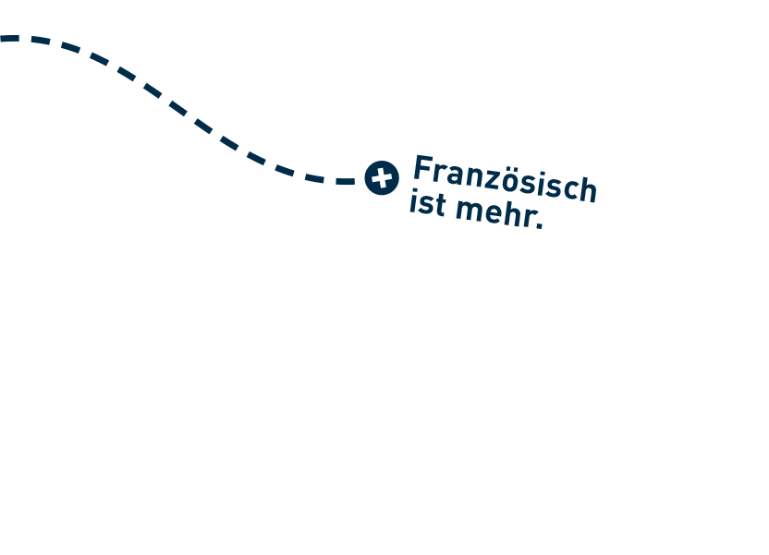
Seite 8/8

